Slide 1
Avaliação da importância da micromedição no combate as perdas de água e no aumento de faturamento - Estudo de caso: SAAE Lagoa Formosa - MG
Autores: Rosiene Nazário Xavier
Graduanda em Agronomia
Sarah Deyse Mendes da Silva
Engenheira Ambiental e Sanitarista

Slide 2
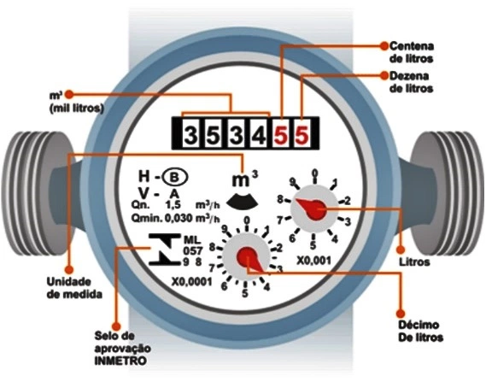
INTRODUÇÃO
Micromedição
Fonte: https://saubaranoticias.com

Slide 3
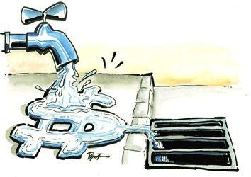
INTRODUÇÃO
Perdas de água
- Física ou real
- Comercial ou aparente
Fonte: http://www.saaeita.mg.gov.br

Slide 4
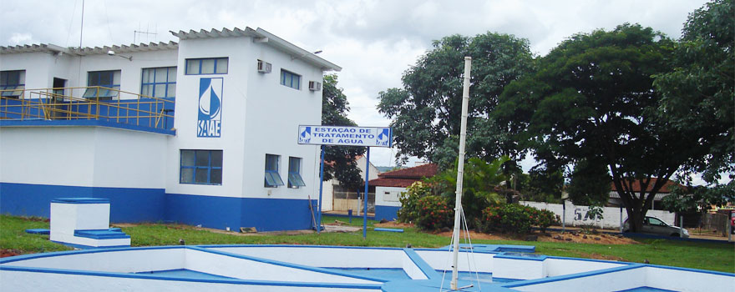
INTRODUÇÃO
SAAE de Lagoa Formosa - MG
Fonte: https://www.saaelagoa.com.br

Slide 5
INTRODUÇÃO
Valores de água excedente por metro cúbico (faixa de consumo) em reais

Slide 6
OBJETIVO / HIPÓTESES
Análise de volume medido, com enfoque nas perdas de água
Possibilidade de aumento de faturamento
Viabilidade satisfatória
Hidrômetros parados

Slide 7
MATERIAL E MÉTODOS
Análise
Listagem do SAAE
Orientações / Ordens de Serviço
Substituição de 65 hidrômetros
Março/17 a Dezembro/17
Coleta de leituras

Slide 8
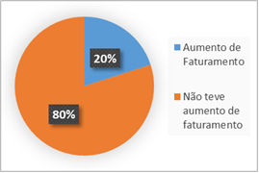
RESULTADOS E DISCUSSÕES
Avaliação do faturamento após a substituição dos hidrômetros parados

Slide 9
RESULTADOS E DISCUSSÕES
Quantidade de hidrômetros substituídos, aumento de arrecadação ao mês, perda de faturamento durante período e m³ não medidos

Slide 10
RESULTADOS E DISCUSSÕES
Comparação do consumo real (m³) dos meses de janeiro /17 e janeiro/18

Slide 11
CONCLUSÃO
Importância da substituição de hidrômetros
Viável economicamente
Fiscalização

Slide 12
REFERÊNCIAS
EMBRASA. Saiba como é feita a leitura do hidrômetro e como fazer para poupar o bolso. Disponível em: <https://saubaranoticias.com>. Acesso em: 22 maio 2018.
SAAE. SERVIÇO AUTONOMO DE AGUA E ESGOTO DE LAGOA FORMOSA. Disponível em: <https://www.saaelagoa.com.br>. Acesso em: 25 maio 2018.
SAAE. SAAE ITABIRITO - MG. Disponível em: <http://www.saaeita.mg.gov.br>. Acesso em: 25 maio 2018.

Slide 13
OBRIGADA.........

